Slide 1

22.03.2024
Заместитель ОРН Малахова Е.И.
Специалист 1 разряда ОПРА
Оскольченко А.В.

Slide 2


Государственная служба и ее виды
1)Государственная гражданская служба
2)Военная служба
3)Государственная служба иных видов

Slide 3
Федеральная налоговая служба
Федеральный орган исполнительной власти, осуществляющий функции по контролю и надзору за соблюдением законодательства о налогах и сборах, за правильностью исчисления, полнотой и своевременностью внесения в соответствующий бюджет налогов, сборов и страховых взносов, в случаях, предусмотренных законодательством Российской Федерации, за правильностью исчисления, полнотой и своевременностью внесения в соответствующий бюджет иных обязательных платежей, за производством и оборотом табачной продукции, за применением контрольно-кассовой техники, а также функции органа валютного контроля в пределах компетенции налоговых органов.

Slide 4
Взаимодействие между ведомствами ФТС и ФНС
Взаимный обмен информацией для контроля за соблюдением участниками внешнеэкономической деятельности таможенного законодательства, законодательства о налогах и сборах, валютного законодательства Российской Федерации.
Разработка предложений по совершенствованию комплекса мер для обеспечения соблюдения норм таможенного законодательства, законодательства о налогах и сборах, валютного законодательства Российской Федерации и пресечения возможных правонарушений в таможенной и налоговой сфере.
Обеспечение контроля за деятельностью участников внешнеэкономической деятельности с помощью оперативного обмена информацией и проведения совместных проверок.
Создание унифицированной базы данных, используемой в рамках проведения мероприятий таможенного и налогового контроля.
Разработка и реализация общих технологических решений, связанных с информационным обменом и защитой баз данных таможенных и налоговых органов.
"Соглашение о сотрудничестве Федеральной таможенной службы и Федеральной налоговой службы" (Заключено в г. Москве 21.01.2010 N 01-69/1, N ММ-27-2/1) (ред. от 11.10.2023)

Slide 5
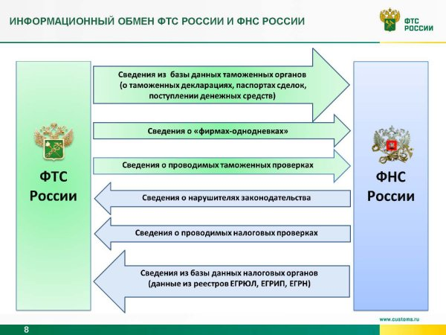

Slide 6
Статистика поступлений ФТС и ФНС

Slide 7

Налоги и кто их платит
Обязательный, индивидуально безвозмездный платёж, взимаемый с организаций и физических лиц в форме отчуждения принадлежащих им на праве собственности средств, в целях финансового обеспечения деятельности государства и муниципальных образований.
Налогоплательщиками признаются организации и физические лица, на которых в соответствии с Налоговым кодексом РФ возложена обязанность уплачивать соответствующие налоги.

Slide 8
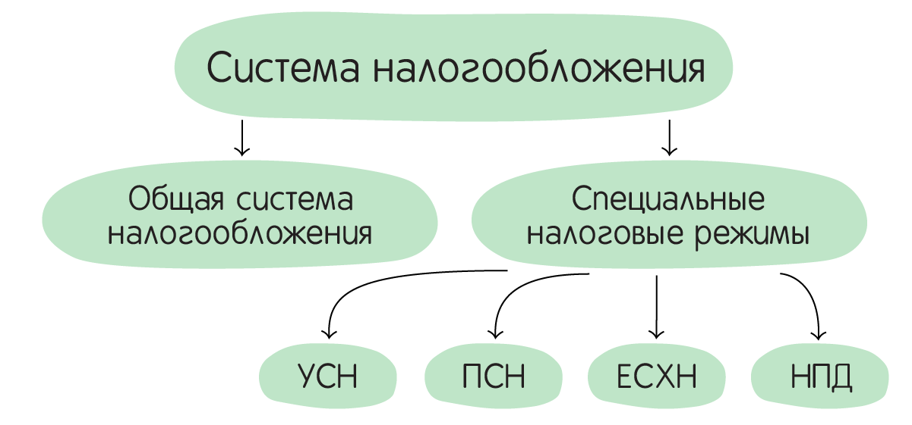

Slide 9
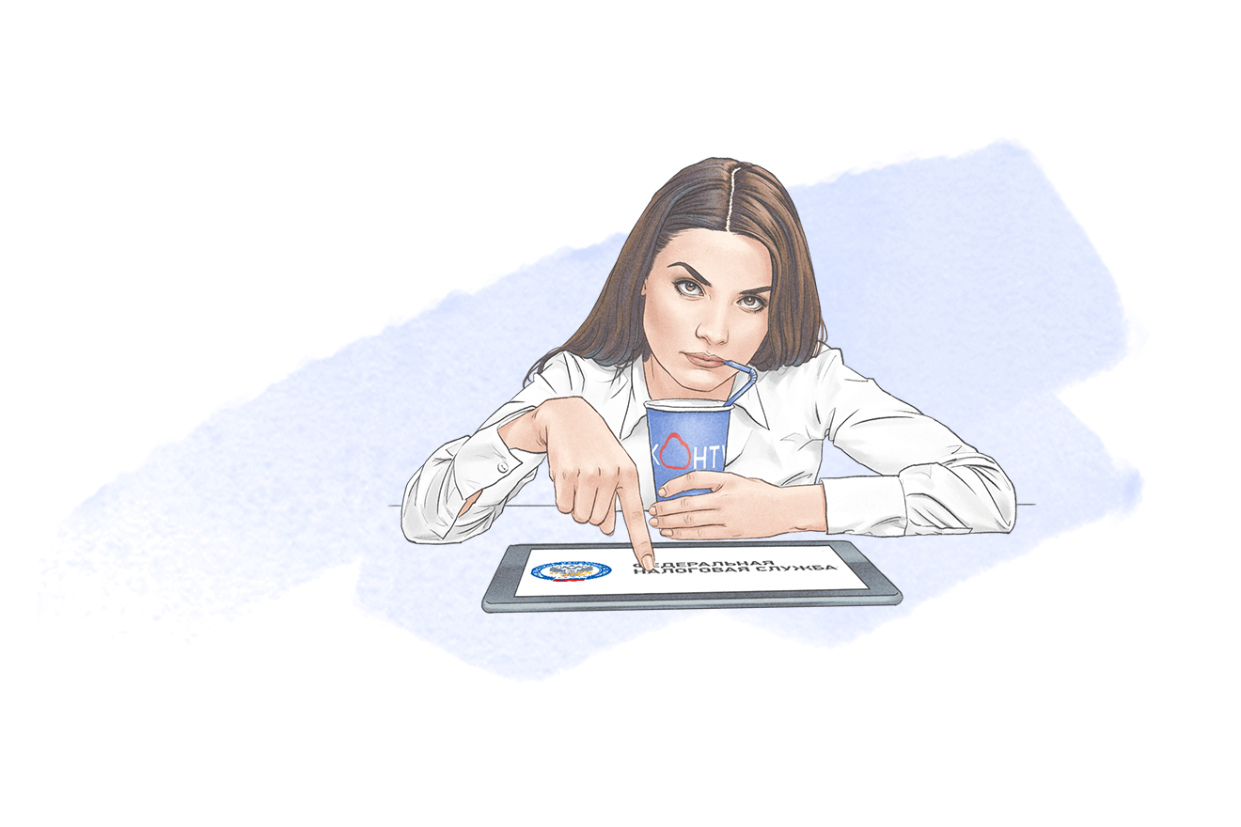
Налог на профессиональный доход
Физические лица и индивидуальные предприниматели, перешедшие на специальный налоговый режим (самозанятые), могут платить с доходов от самостоятельной деятельности налог по льготной ставке — 4 или 6%. Это позволяет легально вести бизнес и получать доход от подработок без рисков получения штрафа за незаконную предпринимательскую деятельность.

Slide 10
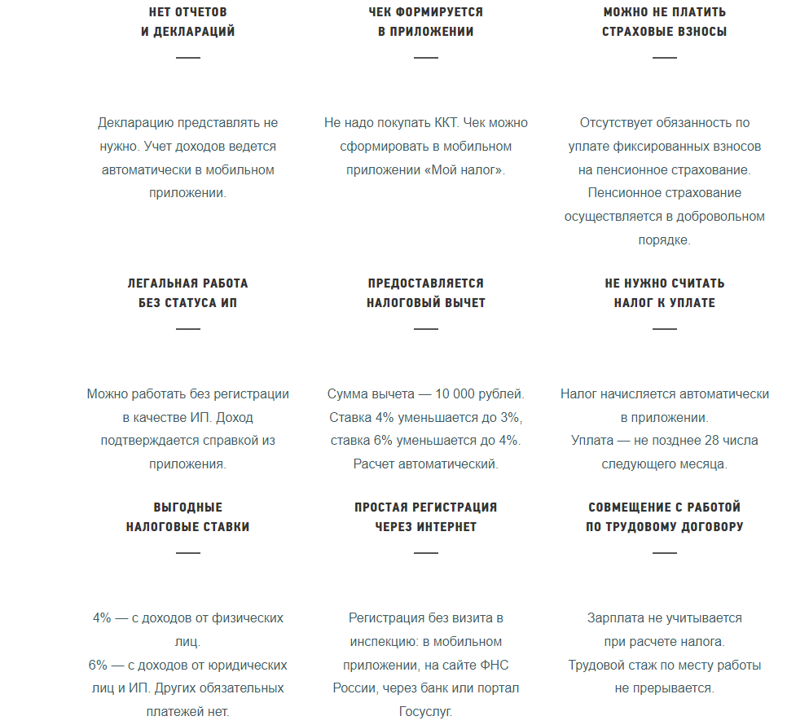

Slide 11

Кому подходит этот налоговый режим
Специальный налоговый режим могут применять физлица и индивидуальные предприниматели (самозанятые), у которых одновременно соблюдаются следующие условия.
Они получают доход от самостоятельного ведения деятельности или использования имущества.
При ведении этой деятельности не имеют работодателя, с которым заключен трудовой договор.
Не привлекают для этой деятельности наемных работников по трудовым договорам.
Вид деятельности, условия ее осуществления или сумма дохода не попадают в перечень исключений, указанных в статьях 4 и 6 Федерального закона от 27.11.2018 № 422-ФЗ.

Slide 12
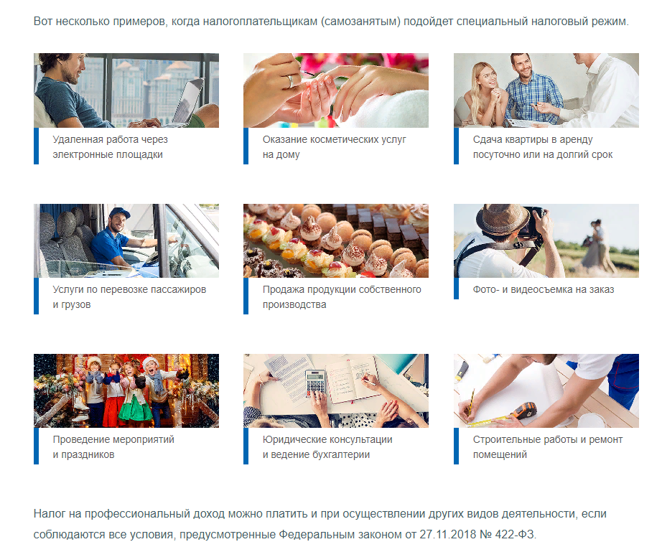

Slide 13

Ограничение по сумме дохода
Налог на профессиональный доход можно платить, только пока сумма дохода нарастающим итогом в течение года не превысит 2,4 МЛН РУБЛЕЙ.
Ограничений по сумме месячного дохода нет. Сумма дохода контролируется в приложении «Мой налог». После того, как доход превысит указанный лимит, налогоплательщик должен будет платить налоги, предусмотренные другими системами налогообложения.

Slide 14
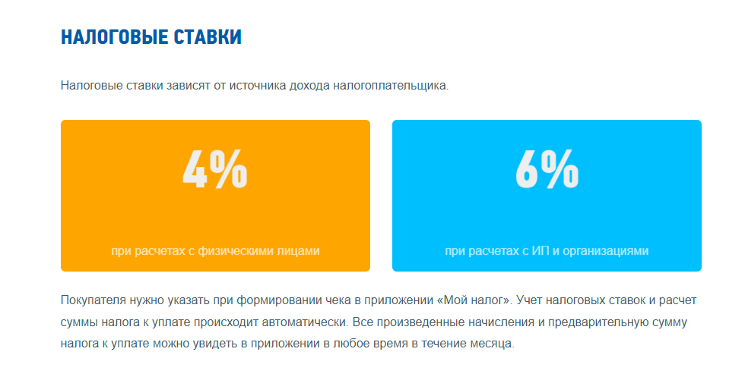

Slide 15

Как стать налогоплательщиком налога на профессиональный доход
Чтобы использовать специальный налоговый режим, нужно пройти регистрацию и получить подтверждение. Без регистрации применение налогового режима и формирование чеков невозможно.
Регистрация в приложении "Мой налог" занимает несколько минут. Заполнять заявление на бумаге и посещать инспекцию не нужно. Доступны несколько способов:
с использованием паспорта для сканирования и проверки, а также фотографии, которую можно сделать прямо на камеру смартфона;
c использованием ИНН и пароля, которые используются для доступа в Личный кабинет налогоплательщика – физического лица на сайте nalog.ru;
с помощью учетной записи Единого портала государственных и муниципальных услуг.
Также налогоплательщик может зарегистрироваться, обратившись в уполномоченные банки, а при отсутствии смартфона - работать через веб-версию приложения «Мой налог». Способы регистрации:
Бесплатное мобильное приложение «Мой налог»
Кабинет налогоплательщика «Налога на профессиональный доход» на сайте ФНС России
Уполномоченные банки
С помощью учетной записи Единого портала государственных и муниципальных услуг

Slide 16
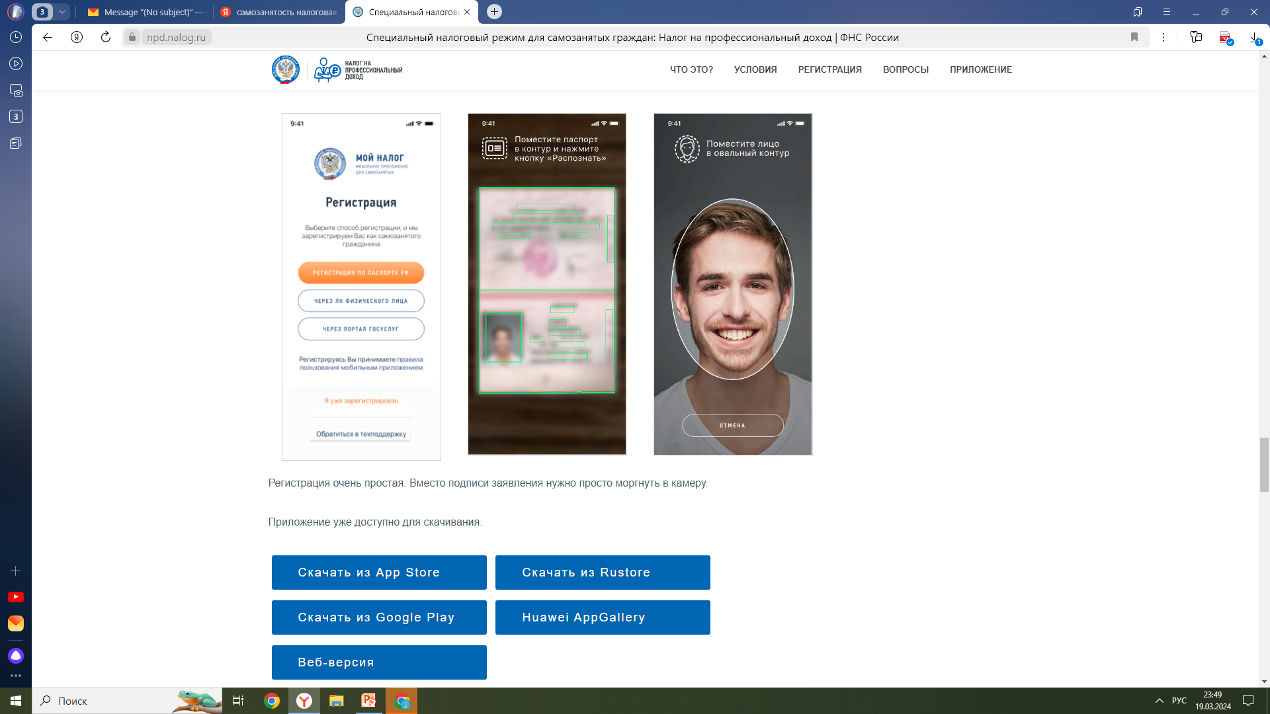

Slide 17
Налоговые вычеты
Социальные налоговые вычеты:
По расходам на обучение
По расходам на лечение и приобретение медикаментов
Социальный вычет по расходам на физкультурно-оздоровительные услуги
Имущественные налоговые вычеты

Slide 18
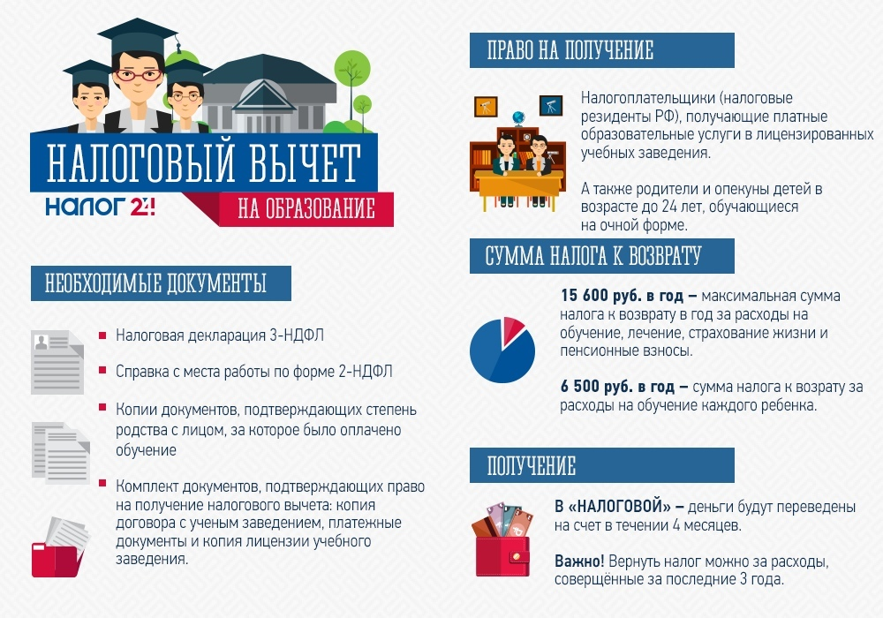
По расходам на обучение

Slide 19
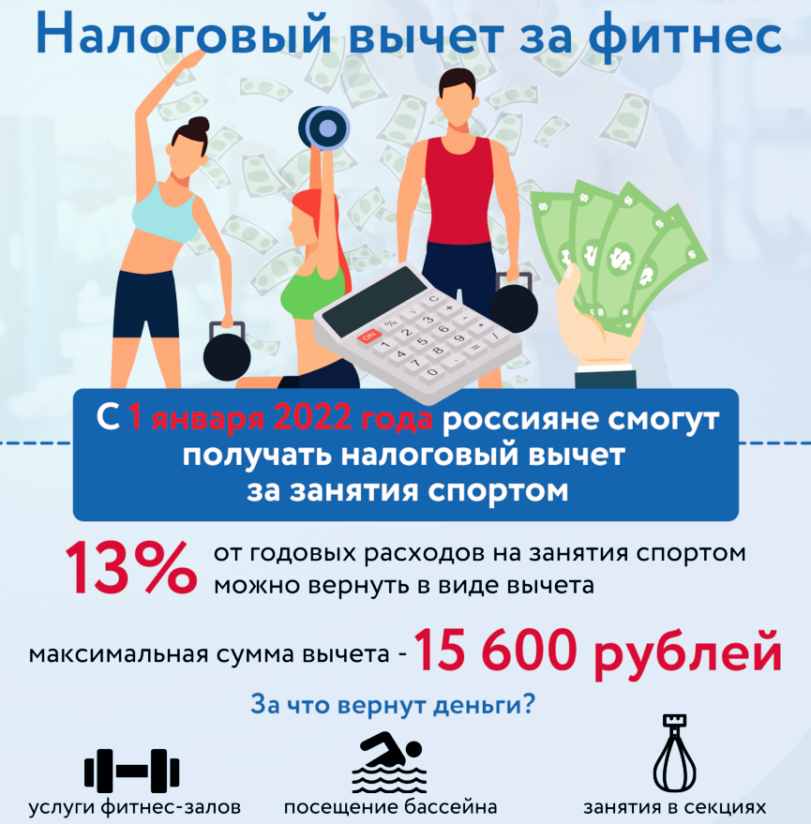
Социальный вычет по расходам на физкультурно-оздоровительные услуги

Slide 20
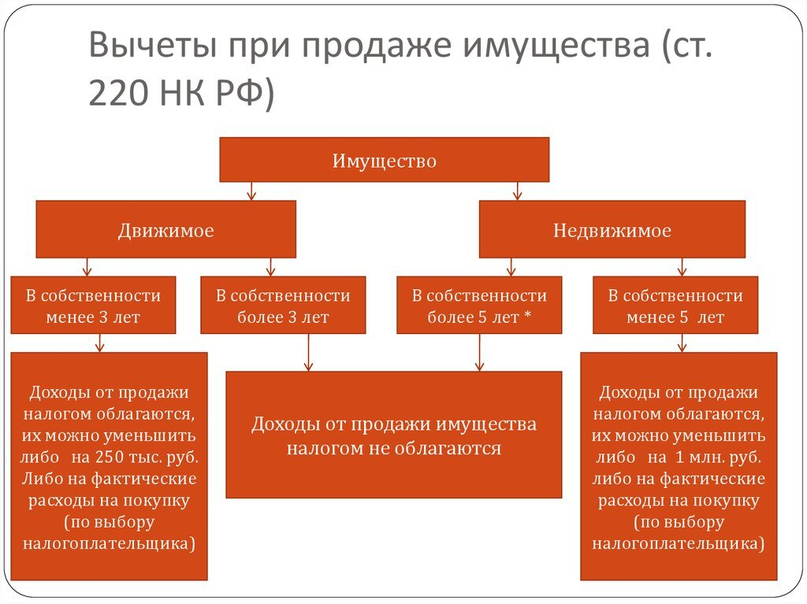

Slide 21
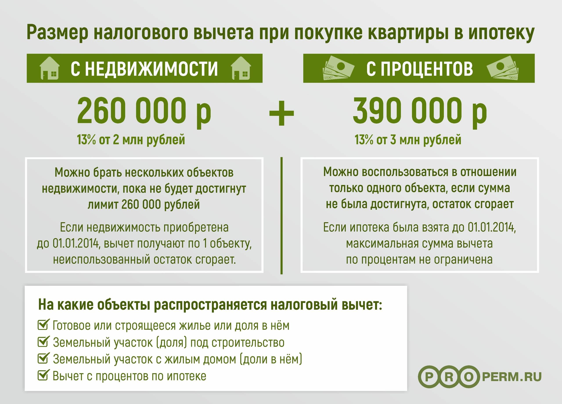

Slide 22
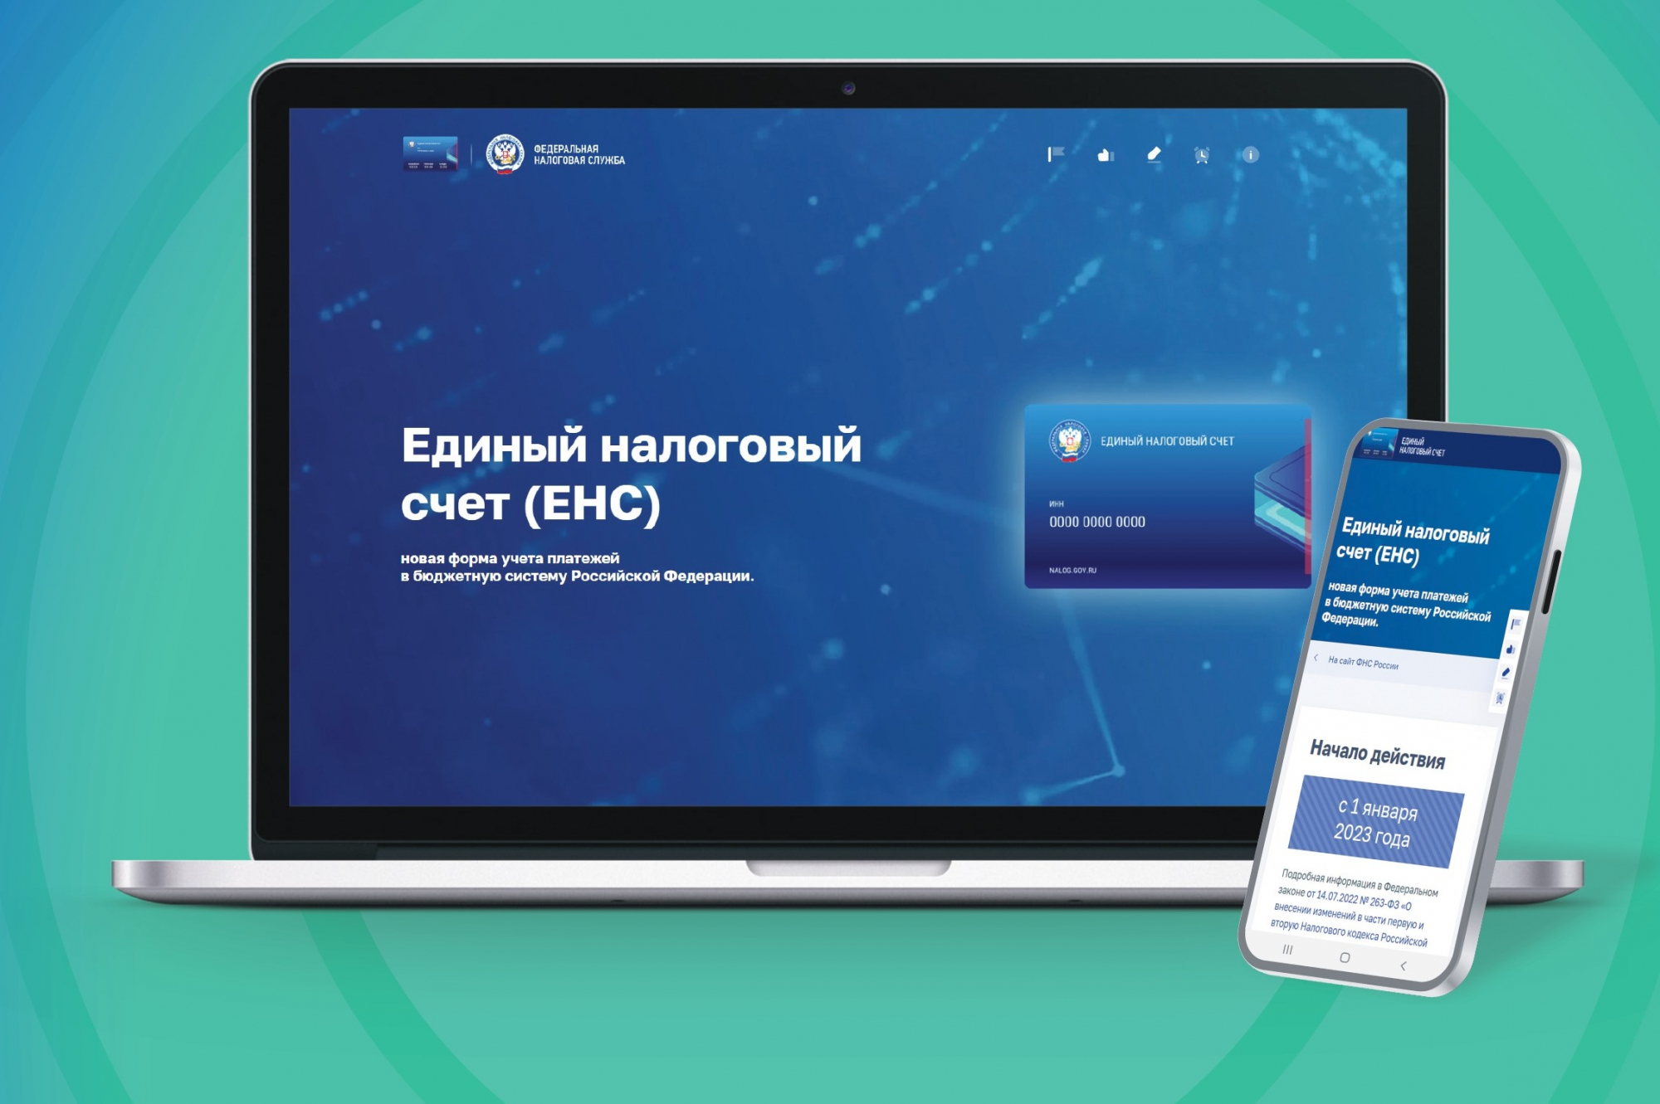

Slide 23

В 2023 году всем налогоплательщикам открыт ЕНС — единый налоговый счет.
Это новый способ учета начисленных и уплаченных налогов и взносов.
ЕНС пополняется с помощью Единого налогового платежа (ЕНП) до срока уплаты налогов.
Поступившая сумма распределяется между обязательствами налогоплательщика.

Slide 24

С 1 января 2023 года новые правила касаются организаций, индивидуальных предпринимателей и физических лиц.
Единый налоговый счет теперь есть у всех, а применение нового порядка уплаты и учета налогов — обязательное.
Исключение — только для самозанятых, они могут уплачивать налог как раньше или перейти на Единый налоговый платеж.

Slide 25

Общие реквизиты для всех регионов
Все платежи, которые администрируют налоговые органы, теперь отражаются на отдельном счете Федерального казначейства.
Вне зависимости от региона постановки на учет или нахождения объекта налогообложения.
При этом по всем вопросам по поводу налогов нужно обращаться, как и раньше —по месту учета.

Slide 26
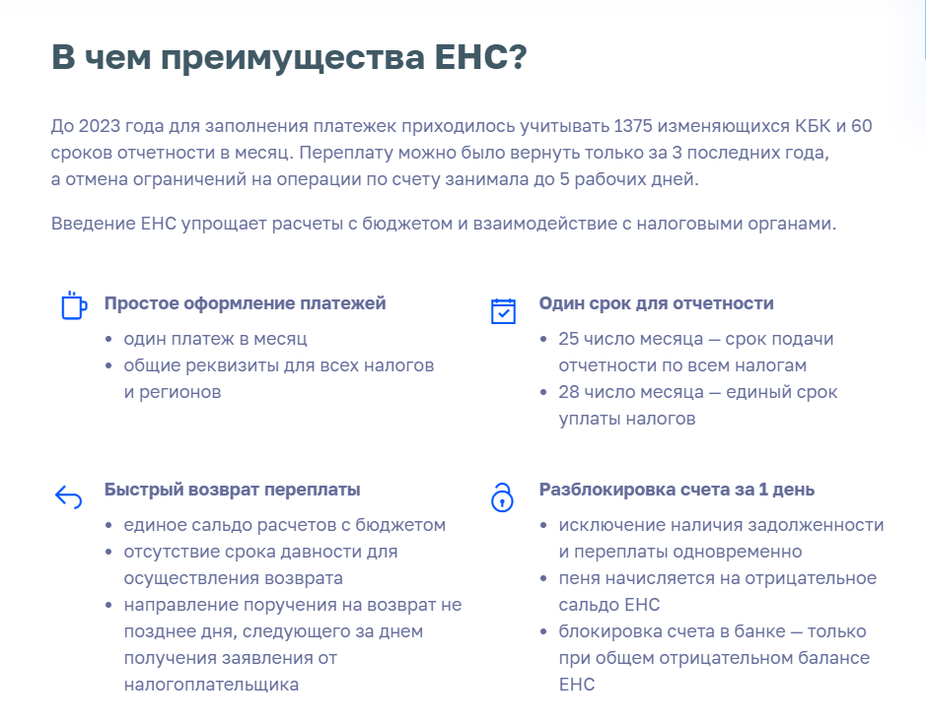


Slide 27
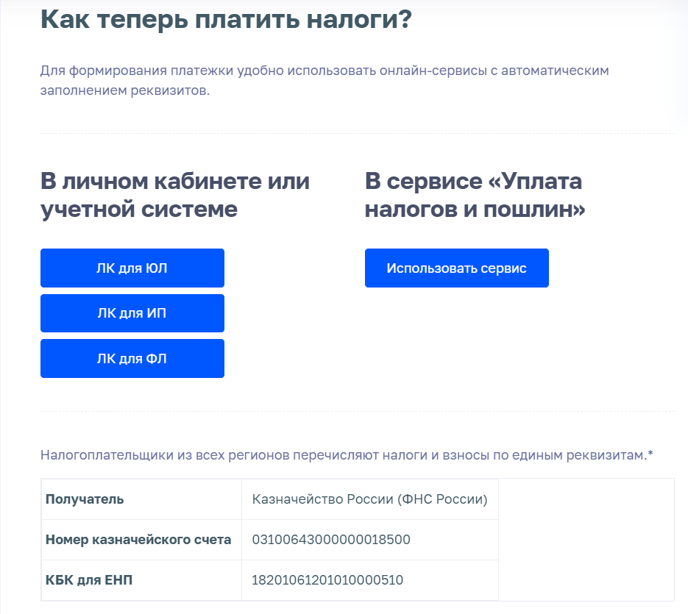


Slide 28
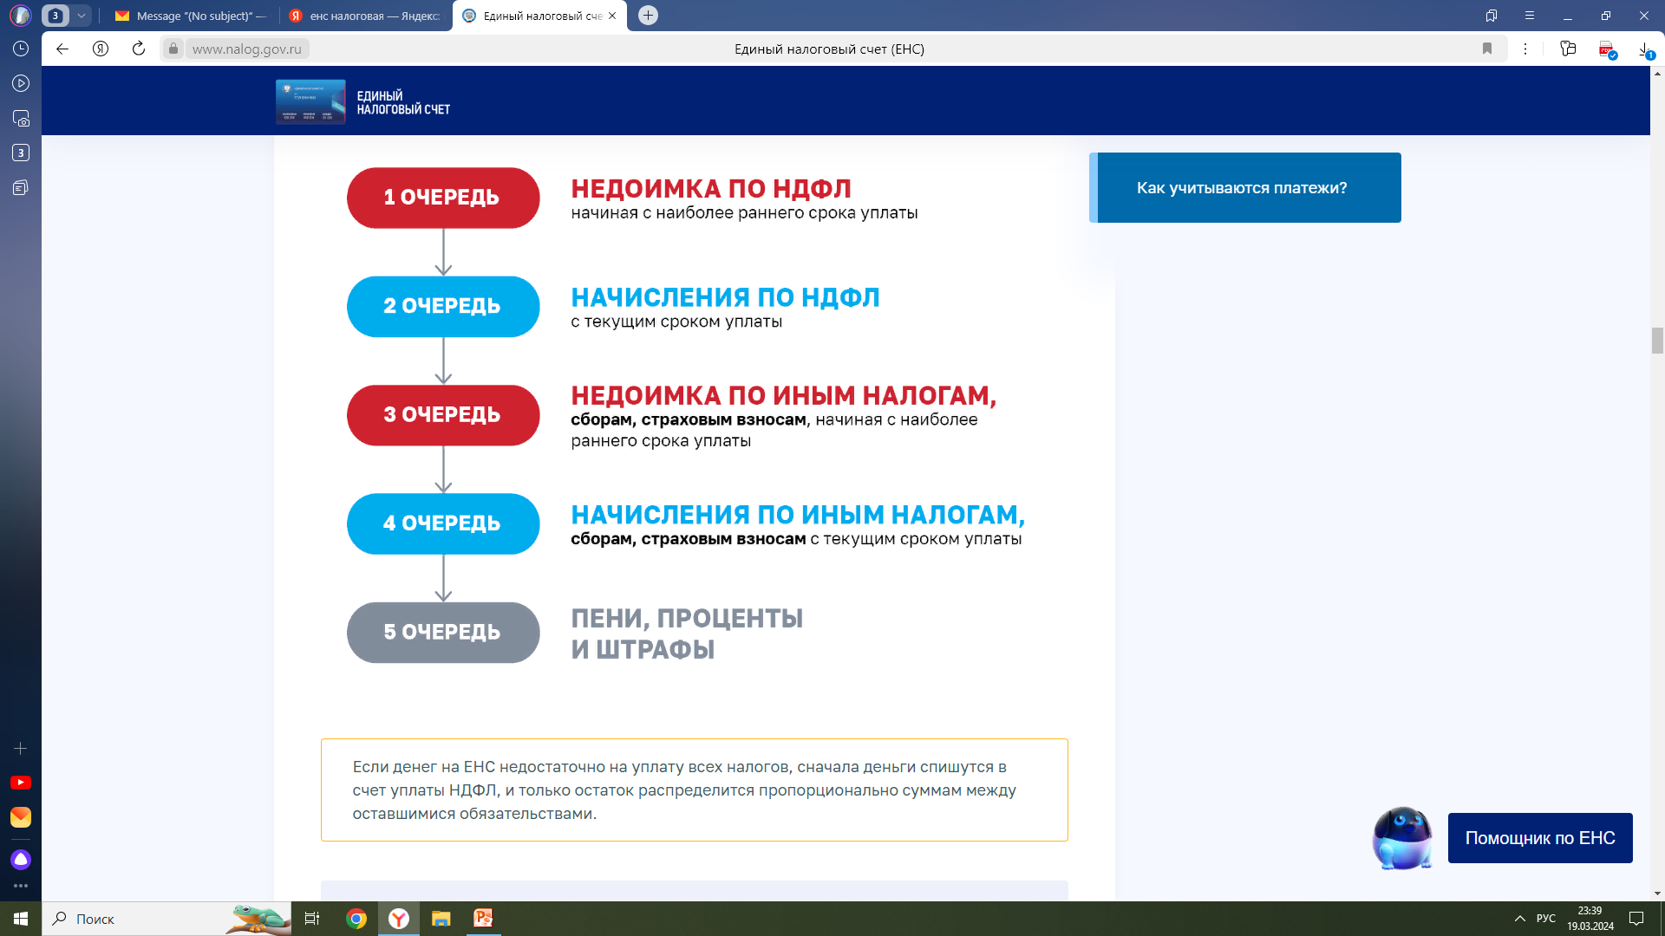

Slide 29
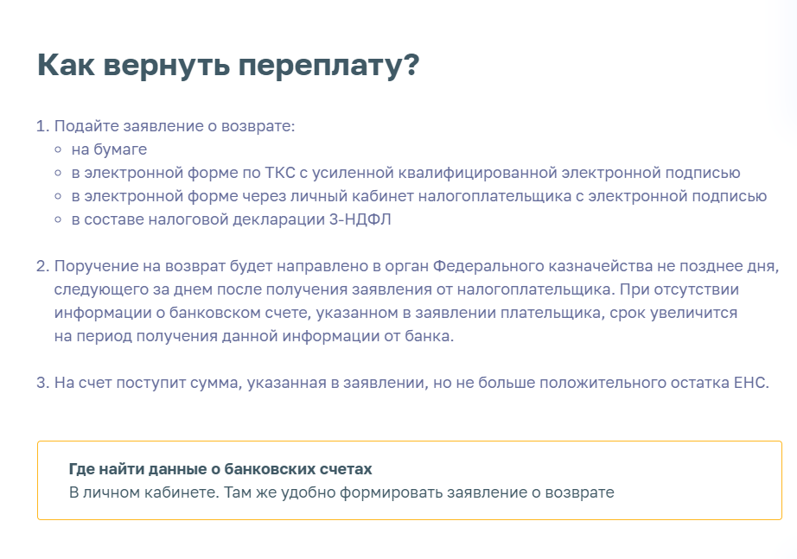


Slide 30
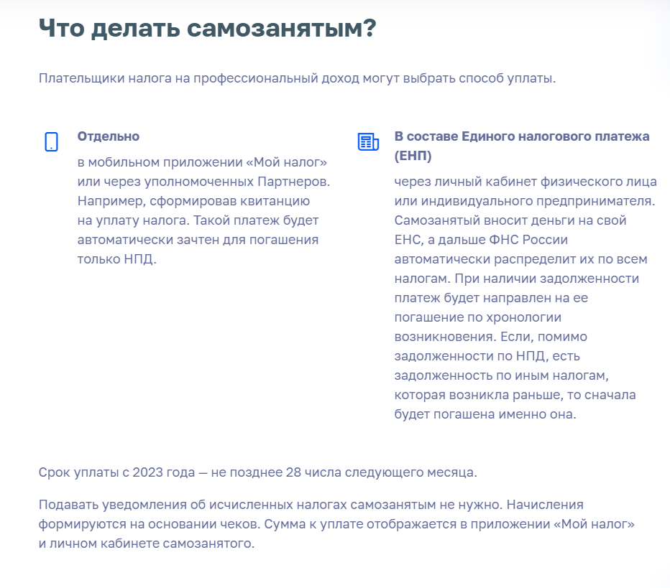


Slide 31
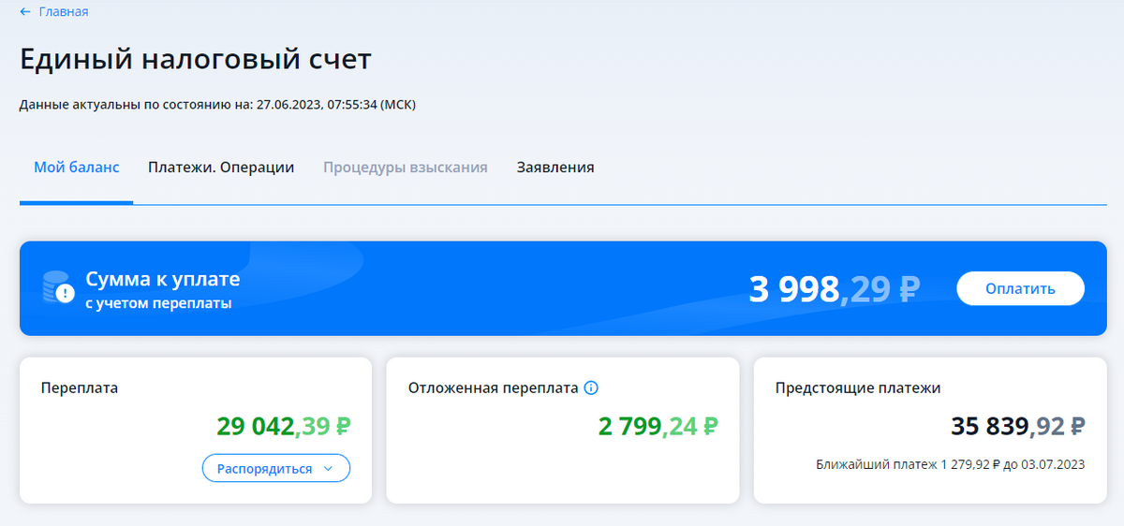
Взыскание задолженности. Что нового?
Если перечисленной на ЕНП суммы не хватит для погашения обязательств, образуется отрицательное сальдо ЕНС.
Отрицательное сальдо — это долг, в отношении которого будут применяться меры взыскания.
ВАЖНО! Документы процедур взыскания формируются один раз в отношении отрицательного сальдо ЕНС (с детализированной информацией), и действуют до полного погашения долга, т.е. пока сальдо ЕНС не примет положительное значение либо равное 0.

Slide 32

В ЕНС процедура взыскания долга максимально прозрачная, и на всех этапах взыскания налоговые органы информируют плательщиков через ЛК и ТКС о сумме долга и необходимости его погасить.
Например, если плательщик не перечислил налоги в установленный срок уплаты, налоговый орган сначала направит ему в электронном виде информационное сообщение о наличии долга и только после этого вышлет требование об уплате задолженности.
Предположим, компания или предприниматель все же не заплатит. Тогда при наступлении срока уплаты по требованию налоговый орган проинформирует о последствиях неисполнения требования. А это - списание денежных средств со счетов в банке, приостановление операций по банковским счетам и даже возможен арест имущества по статье 77 НК. Если опять уплаты нет, тогда будет вынесено решение о взыскании задолженности и соответствующие инкассовые поручения направят в банк для списания со счетов.

Slide 33

Личный кабинет налогоплательщика
Получать актуальную информацию об объектах имущества и транспортных средствах, о суммах начисленных и уплаченных налоговых платежей, о наличии переплат, о задолженности по налогам перед бюджетом.
Контролировать состояние расчетов с бюджетом.
Получать и распечатывать налоговые уведомления и квитанции на оплату налоговых платежей.
Оплачивать налоговую задолженность и налоговые платежи через банки – партнеры ФНС России.
Заполнять декларацию по форме № 3-НДФЛ в режиме онлайн, направлять в налоговый орган декларацию по форме № 3-НДФЛ в электронном виде, подписанную электронной подписью налогоплательщика.
Отслеживать статус камеральной проверки налоговых деклараций по форме № 3-НДФЛ.
Обращаться в налоговые органы без личного визита в налоговый орган.
Получать свидетельство о постановке на учет в налоговом органе (содержащее сведения об ИНН) в электронном виде.
Получать сведения о своих счетах (вкладах) в Российских банках.

Slide 34

Как получить доступ в Личный кабинет налогоплательщика
С помощью логина и пароля, указанных в регистрационной карте.Получить регистрационную карту вы можете лично в любом налоговом органе России, осуществляющем взаимодействие с физическими лицами, независимо от места жительства и постановки на учет. При обращении в налоговый орган при себе необходимо иметь документ, удостоверяющий личность (например, общегражданский паспорт).
С помощью квалифицированной электронной подписи. Квалифицированный сертификат ключа проверки электронной подписи должен быть выдан Удостоверяющим центром, аккредитованным Минцифры России и может храниться на любом носителе: жестком диске, USB-ключе или смарт-карте.
С помощью учетной записи Единой системы идентификации и аутентификации (ЕСИА) – реквизитов доступа, используемых для авторизации на Едином портале государственных и муниципальных услуг.
Подача заявления на получение доступа к личному кабинету налогоплательщика для физических лиц в МФЦ.

Slide 35

СМС-информирование
Налоговая служба предоставляет налогоплательщикам удобную возможность оперативно получить информацию о возникшей недоимке и задолженности по пеням, штрафам, процентам посредством СМС-сообщений или сообщений на электронную почту.
Физические лица могут подавать согласие как в налоговую инспекцию по месту жительства, так и в любой другой налоговый орган лично (через представителя).
Но наиболее простым и удобным способом представления согласия является "Личный кабинет налогоплательщика": в разделе "Профиль" нужно нажать на ссылку "Согласие на информирование о наличии недоимки и (или) задолженности по пеням, штрафам, процентам".
Согласие можно представить по телекоммуникационным каналам связи или по почте заказным письмом.
Форма документа утверждена приказом ФНС России от 06.07.2020 № ЕД-7-8/423@.

Slide 36
Спасибо за внимание!

